Slide 1
Kampaň na roky 2020 – 2022
Zdravé pracoviská ZNIŽUJÚ ZÁŤAŽ
Poškodenia podporno-pohybovej sústavy súvisiace s teleprácou – Tipy pre zamestnancov vykonávajúcich teleprácu
Notes:
Tipy v tomto dokumente PPT predstavujú príklady osvedčených postupov určené sú hlavne pracovníkov na diaľku. Nie sú nevyhnutne povinné ani relevantné pre všetkých pracovníkov vykonávajúcich teleprácu. Ich relevantnosť bude závisieť od špecifík každého pracovníka vykonávajúceho teleprácu/domáceho pracovného prostredia na teleprácu/podniku a od výsledkov posúdenia rizík.

Slide 2

Prehľad
Úvod: Poškodenia podporno-pohybovej sústavy súvisiace s teleprácou
Posúdenie rizík
Hlavné rizikové faktory poškodení podporno-pohybovej sústavy súvisiace s teleprácou
Preventívne / ochranné prístupy k riešeniu rizikových faktorov poškodení podporno-pohybovej sústavy súvisiacich s teleprácou

Slide 3
Úvod – Telepráca z domu
Telepráca je definovaná ako využívanie informačných a komunikačných technológií (napr. smartfónov, tabletov, notebookov a stolových počítačov) na prácu, ktorá sa vykonáva mimo priestorov zamestnávateľa.
Tento dokument je zameraný na prácu z domu (teleprácu z domu) a je určený pre pracovníkov vykonávajúcich teleprácu.
  Odkazy na praktické zdroje sú uvedené na stránke „Poznámky“.
  K dispozícii sú tu aj praktické nástroje a pokyny týkajúce sa práce z domu.
Notes:
EU-OSHA – European Agency for Safety and Health at Work. Practical tools and guidance MSDs database. Teleworking resources. https://healthy-workplaces.eu/en/tools-and-publications/practical-tools?f%5B0%5D=field_msd_priority_area%3A4986

Slide 4
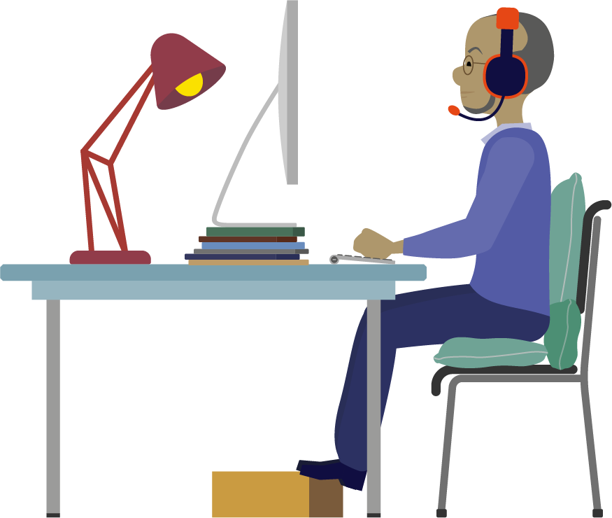
Úvod – Telepráca z domu a poškodenia podporno-pohybovej sústavy
V posledných rokoch sa význam telepráce zvýšil.
Aj keď telepráca z domu má potenciálne výhody, môže mať nepriaznivý vplyv na zdravie pracovníkov na diaľku a prispievať k rozvoju alebo zhoršovaniu poškodení podporno-pohybovej sústavy.

Slide 5
Posúdenie rizík
Telepráca musí byť zahrnutá do povinného posudzovania rizík uskutočňovaného zamestnávateľom.
Potrebné je objasniť (na základe právnych ustanovení/podnikovej politiky):
  Kto (kedy/ako) posudzuje riziká;
  Riziká posudzuje zamestnávateľ na základe informácií poskytnutých zamestnancom;
  Individuálne posúdenie rizík pre každého pracovníka vykonávajúceho teleprácu (sebahodnotenie na základe nástroja/sprievodcu/kontrolného zoznamu poskytnutého zamestnávateľom);
  Zamestnávateľ/špecialista na prevenciu môže navštíviť domov so súhlasom zamestnanca. Ak povolenie nie je udelené, posúdenie rizík by sa malo vykonať na základe informácií získaných od pracovníka vykonávajúceho teleprácu.
Notes:
EU-OSHA – European Agency for Safety and Health at Work. Musculoskeletal disorders and telework. https://oshwiki.eu/wiki/Musculoskeletal_disorders_and_telework
EU-OSHA – European Agency for Safety and Health at Work. E-fact 33 Risk assessment for teleworkers. https://osha.europa.eu/en/publications/e-fact-33-risk-assessment-teleworkers/view.
EU-OSHA – European Agency for Safety and Health at Work. Body and Hazard mapping in prevention of musculoskeletal disorders (MSDs). https://osha.europa.eu/en/publications/body-and-hazard-mapping-prevention-musculoskeletal-disorders-msds.
EU-OSHA – European Agency for Safety and Health at Work. Risk Assessment for Musculoskeletal Disorders (MSDs). https://osha.europa.eu/sites/default/files/publications/documents/HWC20-22_RA-MSDs.pptx
EU-OSHA – European Agency for Safety and Health at Work. Introduction to Musculoskeletal Disorders (MSDs) prevention. https://osha.europa.eu/sites/default/files/publications/documents/HWC20-22_IntroductiontoMSDsprevention.pptx
EU-OSHA – European Agency for Safety and Health at Work. Practical tips to make home-based telework as healthy, safe and effective as possible. https://oshwiki.eu/wiki/Practical_tips_to_make_home-based_telework_as_healthy,_safe_and_effective_as_possible

Slide 6
Hlavné rizikové faktory poškodení podporno-pohybovej sústavy súvisiace s teleprácou
Ergonomická pracovná stanica a súvisiace polohy tela
Faktory pracovného prostredia
Sedavý spôsob života a fyzická (ne)činnosť
Faktory organizácie práce
Psychosociálne rizikové faktory
Faktory súvisiace s jednotlivými zamestnancami

Slide 7
1. Ergonómia pracovnej stanice a polohy tela
Počítačová práca zahŕňa opakujúce sa pohyby, ktoré sú väčšinou vykonávané v nepretržitej statickej, hlavne sediacej polohe,
Toto môže viesť k poškodeniam podporno-pohybovej sústavy, najmä v prípade zlej ergonómie a nedostatočných prestávok.
Mnohí pracovníci vykonávajúci teleprácu používajú notebooky a improvizované domáce pracovné stanice, čo vedie k nevyváženým polohám tela a dochádza tak k nárastu sťažností na poškodenia podporno-pohybovej sústavy.
Nevhodné umiestnenie obrazovky, klávesnice alebo myši a nedostatočná podpora predlaktia vedú k nepohodliu a zaťaženiu svalov hornej končatiny a chrbta.
Notes:
EU-OSHA – European Agency for Safety and Health at Work. Risk factors for musculoskeletal disorders development: hand-arm tasks, repetitive work. https://oshwiki.eu/wiki/Risk_factors_for_musculoskeletal_disorders_development:_hand-arm_tasks,_repetitive_work
EU-OSHA – European Agency for Safety and Health at Work. Risk factors for musculoskeletal disorders – working postures. https://ohttps//oshwiki.eu/wiki/Risk_factors_for_musculoskeletal_disorders_%E2%80%94_working_postures

Slide 8
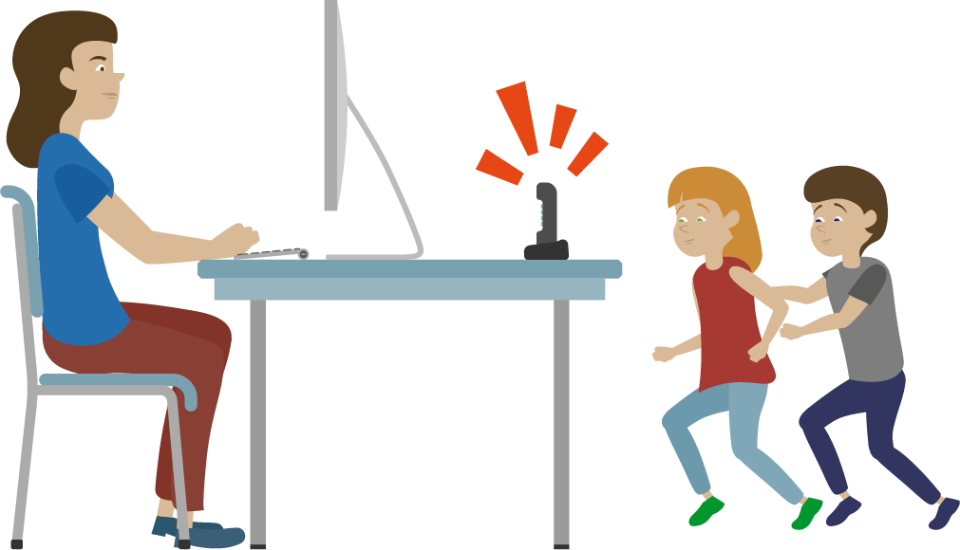
2. Pracovné prostredie
Existujú dôkazy, že faktory pracovného prostredia, napríklad rušenie oslňovaním alebo odrazmi svetla, prievanom, hlukom a zlou kvalitou ovzdušia, súvisia s poškodeniami podporno-pohybovej sústavy v oblasti krku a ramien.
Aj keď pri navrhovaní kancelárie sa prihliada na faktory prostredia, pri telepráci z domu sa pravdepodobne tieto faktory prehliadajú.

Slide 9

3. Sedavý spôsob života a fyzická aktivita
Telepráca z domu zahŕňa dlhšie sedenie s menším počtom prerušení práce než v kancelárii.
Toto v kombinácii s nekvalitnými ergonomickými pracovnými stanicami môže viesť k zvýšenému výskytu poškodení podporno-pohybovej sústavy.
Nedostatok pohybu počas sedenia vedie k väčšiemu zaťaženiu stavcových platničiek a znižuje cirkuláciu krvi a prísun kyslíka do svalov.
Zdravotné riziká spojené so sedavým spôsobom života nie je možné úplne kompenzovať fyzickým cvičením počas voľného času.

Slide 10

4. Organizácia práce
Ďalším rizikovým faktorom telepráce z domu sú nejasné hranice medzi prácou a domovom.
Pracovníci vykonávajúci teleprácu často pracujú doma dlhšie v záujme splnenia alebo prekročenia očakávaní zamestnávateľa.
Pracovníci vykonávajúci teleprácu majú menej príležitostí na socializáciu s kolegami.
Predĺžená pracovná doba spojená s dlhšími dobami sedenia môže mať za následok zvýšené riziko poškodení podporno-pohybovej sústavy.

Slide 11

5. Psychosociálne faktory 1 – negatívne faktory
Nadmerné pracovné zaťaženie, zvýšená sociálna izolácia od kolegov, nedostatok osobnej interakcie a podpory, ako aj úzkosť, môžu vplývať na pohodu pracovníkov, v dôsledku čoho môže následne dôjsť k zvýšeniu rizika vzniku poškodení podporno-pohybovej sústavy.
Medzi rozsahom práce na diaľku a sociálnou podporou zo strany kolegov a líniových manažérov bývajú negatívne asociácie.
Ukazuje sa, že nedostatok sociálnej podpory zo strany kolegov a nadriadených, nízka miera samostatnosti, vysoké pracovné požiadavky a nízka úroveň spokojnosti s prácou súvisia so zvýšeným výskytom poškodení podporno-pohybovej sústavy.
Všadeprítomnosť práce a pocit, že žijete v „kancelárii“ vo dne v noci, môžu vyvolávať stres a prispievať k poškodeniam podporno-pohybovej sústavy.
Notes:
EU-OSHA – European Agency for Safety and Health at Work. Psychosocial risk factors for musculoskeletal disorders. https://oshwiki.eu/wiki/Psychosocial_risk_factors_for_musculoskeletal_disorders_(MSDs)

Slide 12
5. Psychosociálne faktory 2 – pozitívne faktory
Pozitívne psychosociálne aspekty telepráce z domu (napr. väčšia miera samostatnosti a vyššia úroveň spokojnosti s prácou) by mohli mať priaznivý vplyv na zdravotné problémy, ako sú poškodenia podporno-pohybovej sústavy, a mohli by potenciálne oddialiť nástup príznakov.

Slide 13

6. Faktory súvisiace s jednotlivými zamestnancami
Charakteristiky pracovníkov tiež môžu predstavovať rizikové faktory poškodení podporno-pohybovej sústavy
(ak riziká nie sú správne riadené):
  vek
  rod
  zdravotný stav (ak už trpia poškodeniami podporno-pohybovej sústavy alebo nimi trpeli v minulosti)
  nedostatočné vedomosti o pracovných technikách a bezpečnostných postupoch
  …
Notes:
EU-OSHA – European Agency for Safety and Health at Work. Workforce diversity and risk assessment: ensuring everyone is covered. Summary of an Agency report. Facts 87. https://osha.europa.eu/en/publications/factsheets/87
SLIC – Senior Labour Inspectors´ Committee. Principles for Labour Inspectors. With Regard to Diversity-Sensitive Risk Assessment, Particularly as regards Age, Gender and other demographic characteristics. Non-binding publication for EU Labour Inspectors.
https://circabc.europa.eu/ui/group/fea534f4-2590-4490-bca6-504782b47c79/library/341d5e56-dc0c-41ce-ba77-be660f3cf810/details
EU-OSHA – European Agency for Safety and Health at Work. Including gender issues in risk assessment. Facts 43. https://osha.europa.eu/en/publications/factsheet-43-including-gender-issues-risk-assessment

Slide 14
Preventívne/ochranné prístupy k riešeniu rizikových faktorov poškodení podporno-pohybovej sústavy súvisiacich s teleprácou z domu
Dizajn a ergonómia pracoviska
Pracovné prostredie
Sedavý spôsob života
Organizácia práce
Psychosociálne faktory

Slide 15
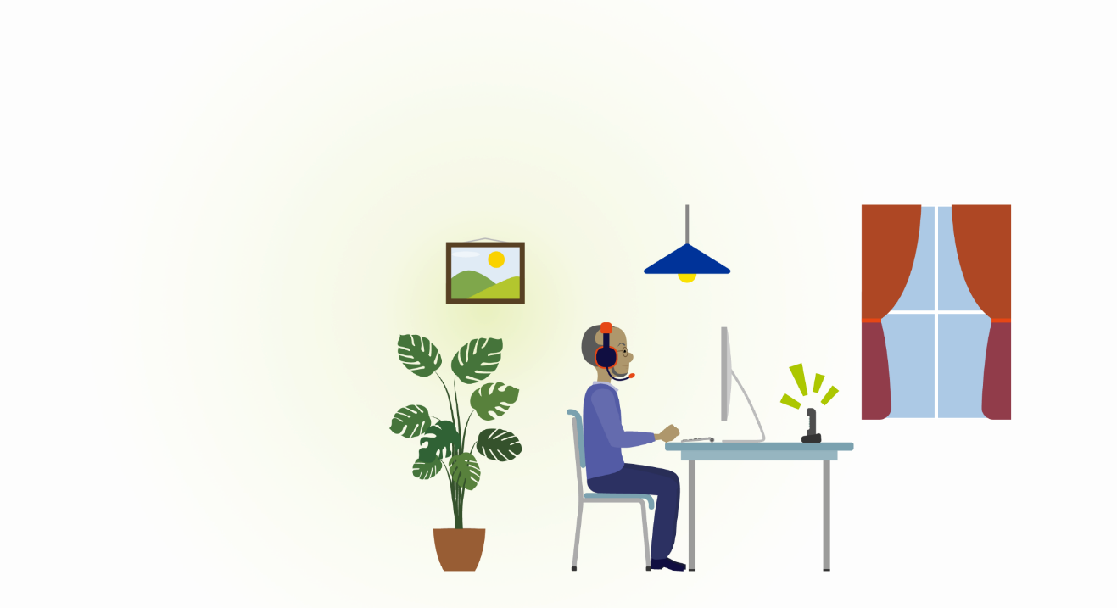
1. Dizajn a ergonómia pracoviska
Pracovníci vykonávajúci teleprácu nemajú vždy doma také zdroje a možnosti, aké majú v kancelárii.
Aby domáca kancelária mohla byť pohodlným a zdravým pracoviskom, ponúkame niekoľko tipov týkajúcich sa:
  kancelárskej stoličky
  kancelárskeho stola
  monitora
  myši a klávesnice
  stojana na dokumenty

Slide 16
1. Dizajn a ergonómia pracoviska – kancelárska stolička
Stolička je, pokiaľ sa dá, s možnosťou nastavenia výšky, operadla, hĺbky sedadla, opierky rúk a dynamického sklonu (na umožnenie pohybu).
Pre vyváženú polohu v sede skontrolujte, či je stolička správne nastavená.
Ak stolička nie je nastaviteľná:
  prispôsobte výšku sedadla tak, aby boky boli o niečo vyššie ako kolená a stehná boli mierne sklonené nadol. Ak je sedadlo príliš nízke, použite vankúš (alebo dva). Pomáha to udržiavať pohodlné držanie tela (s vyváženým držaním chrbtice),
  uistite sa, že chodidlá majú dobrý kontakt s podlahou. Ak to tak nie je, vezmite stabilný predmet a položte si ho pod nohy, aby ste zlepšili kontakt s podlahou,
  umiestnite dodatočnú oporu (napr. tenký vankúš) za dolnú časť chrbta, ak táto časť chrbta nemá dostatočnú oporu.
Notes:
Canadian Centre for Occupational Health and Safety. OSH Answer Fact Sheets: How to Adjust Office Chairs. https://www.ccohs.ca/oshanswers/ergonomics/office/chair_adjusting.html.
Institute for Work & Health. Setting up a temporary home office. https://www.iwh.on.ca/newsletters/at-work/100/setting-up-temporary-home-office?utm_source=iwhnews&utm_medium=email&utm_campaign=iwhnews-2020-04

Slide 17
1. Dizajn a ergonómia pracoviska – kancelársky stôl
Uistite sa, že stôl je dostatočne veľký a máte dostatok miesta na nohy. Pokiaľ možno, hĺbka najmenej 80 cm a hrúbka menej ako 5 cm.
Ak je výška stola nastaviteľná, prispôsobte výšku výške lakťov (pamätajte na to, že ramená majú byť uvoľnené). Predtým sa uistite, že sedíte v správnej polohe (pozri kancelárska stolička).
Ak výška stola nie je nastaviteľná:
  Písací stôl je príliš vysoký: zdvihnite sedaciu výšku stoličky (napr. pomocou vankúšov v prípade stoličky, ktorá sa nedá nastaviť) tak, aby boli lakte v rovnakej výške ako písací stôl.
  Písací stôl je príliš nízky: zdvihnite výšku stola (napr. pomocou podložiek) tak, aby boli lakte v rovnakej výške ako pracovný stôl. Dbajte však na to, aby to bolo stabilné a bezpečné.

Slide 18
1. Dizajn a ergonómia pracoviska – monitor
Na zabránenie namáhania svalov na krku a ramenách je dôležité umiestniť obrazovku do správnej výšky (t. j. do výšky očí alebo tesne pod). Z tohto dôvodu používajte stojan na notebook alebo, ak nie je k dispozícii, škatuľu alebo hromadu kníh na nastavenie presnej výšky.
Ak je to možné, používajte externú obrazovku (ktorá je dostatočne veľká, najmenej 19-palcová).
Ak používate dve obrazovky, umiestnite ich v tvare písmena V priamo pred seba (pri využívaní oboch obrazoviek rovnakou mierou) alebo primárnu obrazovku umiestnite priamo pred seba a sekundárnu obrazovku na jednu vašu stranu (ak využívate jednu obrazovku častejšie ako druhú).
Umiestnite obrazovku(-y) do správnej výšky a na dĺžku paže od očí.
Aby ste sa vyhli únave očí, použite pravidlo 20-20-20 (t. j. pozerajte sa každých 20 minút najmenej 20 sekúnd do vzdialenosti najmenej 20 stôp, tj. 6 metrov).
Zvýšte čitateľnosť využitím celej šírky obrazovky, bez farieb (napr. tmavé písmo na svetlom pozadí) a dostatočnou veľkosťou písma a riadkovania.
Notes:
Canadian Centre for Occupational Health and Safety. OSH Answers Fact Sheets. Computer Monitors and Display Colours. https://www.ccohs.ca/oshanswers/ergonomics/office/vdtcolor.html.

Slide 19
1. Dizajn a ergonómia pracoviska – myš a klávesnica
Pri práci na notebooku sa odporúča používať samostatnú myš a klávesnicu, čo umožňuje zaujať pohodlnejšie držanie tela a zabrániť námahe svalov na krku a ramenách.
Ak je to možné, používajte plochú klávesnicu (alebo sklopte nožičky klávesnice).
Umiestnite klávesnicu priamo pred obrazovku, približne 5 – 10 cm od okraja stola.
Umiestnite myš čo najbližšie ku klávesnici.
Používajte myš správne. Uistite sa, či máte ruku dobre opretú o stôl (alebo lakťovú opierku) a či strana ruky spočíva na stole.
Neklaďte ruku na myš, keď ju nepoužívate.
Ak je to možné, pomocou klávesových skratiek obmedzte klikanie myšou.
Pre zamestnancov, ktorí už trpia poškodeniami podporno-pohybovej sústavy, by mohli byť vhodné vertikálna, alebo rolovacia myš.
Notes:
Canadian Centre for Occupational Health and Safety. OSH Answers Fact Sheets. Computer Mouse – Selection and Use. https://www.ccohs.ca/oshanswers/ergonomics/office/mouse/mouse_selection.html.

Slide 20
1. Dizajn a ergonómia pracoviska – stojan na dokumenty
Pri prepisovaní poznámok alebo textu z papierových dokumentov používajte stojan na dokumenty. Pomáha udržiavať vyvážené držanie krku a chrbta.
Umiestnite stojan na dokumenty za (externú) klávesnicu a pod monitor priamo medzi monitor a klávesnicu.
Nainštalujte ho pod miernym uhlom (približne 45°) tak, aby boli dokumenty dobre čitateľné.
V prípade dotykového písania umiestnite stojan na dokumenty do rovnakej výšky a vzdialenosti od monitora (aby nebolo potrebné zakaždým zaostrovať zrak a aby krk zostal v pohodlnej polohe).

Slide 21
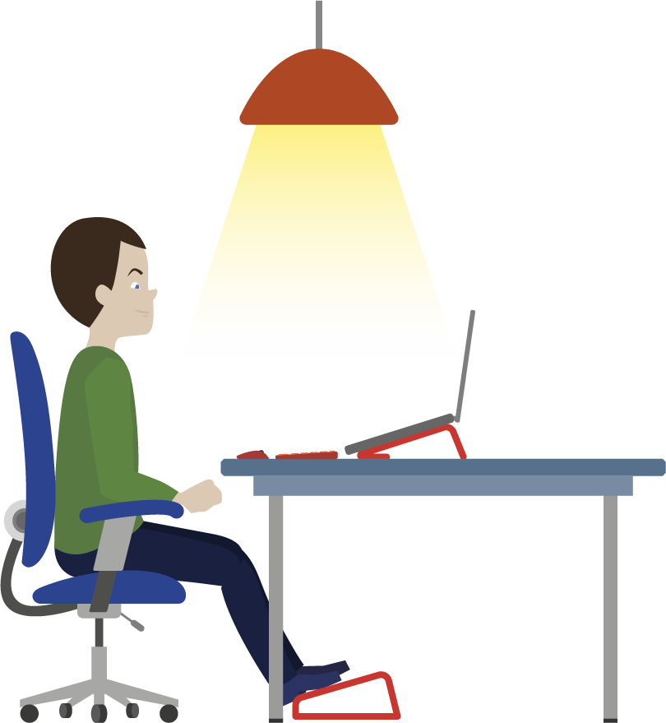
2. Pracovné prostredie – osvetlenie
V domácej kancelárii je dôležité aj vhodné osvetlenie (najlepšie minimálne 500 luxov).
Vyvarujte sa extrémnym svetelným kontrastom (napr. práca v tmavej miestnosti pri sledovaní obrazovky, obrazovka obklopená tmavými stenami) a zabráňte oslneniu slnečným žiarením alebo vysokému jasu obrazovky.
Sadnite si preto bokom k oknu (neseďte tvárou alebo chrbtom k oknu) a v prípade potreby použite žalúzie.
Notes:
Canadian Centre for Occupational Health and Safety. OSH Answers Fact Sheets. Lighting Ergonomics – General. https://www.ccohs.ca/oshanswers/ergonomics/lighting_general.html.
EU-OSHA – European Agency for Safety and Health at Work, Lighting. https://oshwiki.eu/wiki/Lighting

Slide 22
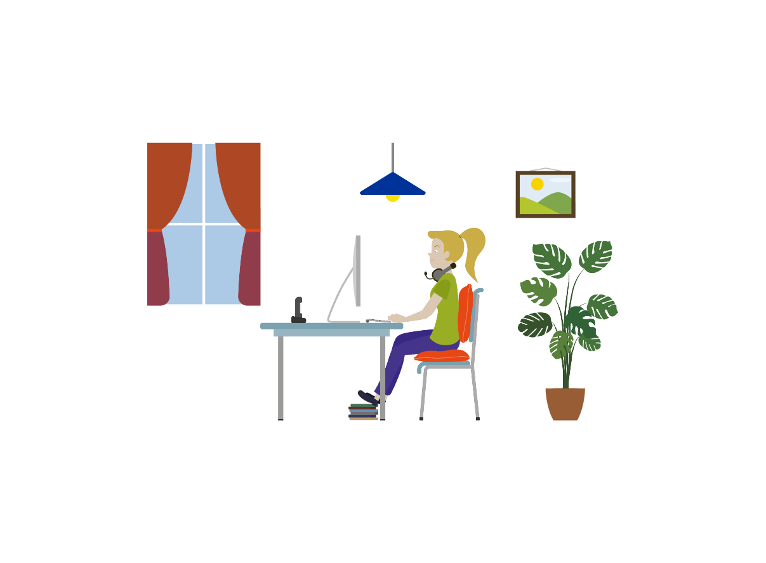
2. Pracovné prostredie – vzduch a teplota
Pravidelne otvárajte okná a dvere, napr. pred začatím dňa, keď budete vykonávať teleprácu alebo pri prestávke.
Optimálna teplota pre prácu s počítačom je v závislosti od ročného obdobia medzi 22 °C a 24,5 °C.
Oblečenie prispôsobte teplote pracoviska.
Oblečte sa tak, aby ste ľahko obliekli alebo vyzliekli vrstvu, ak je príliš teplo alebo príliš chladno. Voľné oblečenie Vám umožní tiež natiahnuť sa.
Notes:
Canadian Centre for Occupational Health and Safety. OSH Answers Fact Sheets. Thermal Comfort for Office Work. https://www.ccohs.ca/oshanswers/phys_agents/thermal_comfort.html.

Slide 23
2. Pracovné prostredie – hluk v pozadí
Je vhodné pracovať v samostatnej miestnosti, aby sa minimalizovalo rušenie hudbou, televíziou, spolubývajúcimi atď.
Dohodnite si dobré pravidlá so spolubývajúcimi, najmä keď sa musíte sústrediť na úlohy.
Na obmedzenie nepríjemného hluku v pozadí môže byť užitočná aj náhlavná súprava na zníženie hluku.
Tlačiareň umiestnite, pokiaľ možno, do inej miestnosti.

Slide 24
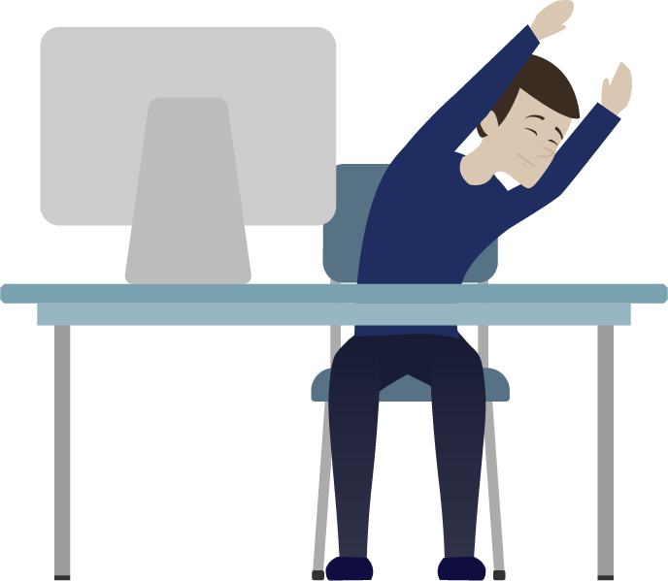
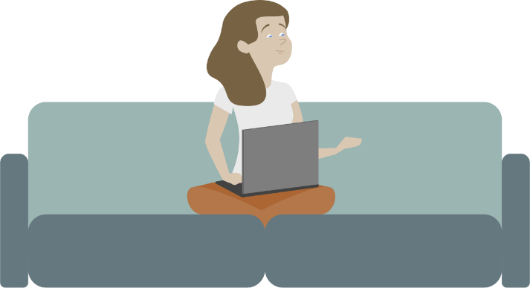
3. Sedavý spôsob života
Pre duševné a fyzické zdravie je potrebná kombinácia 3 prvkov:
  1) sedieť menej hodín denne,
  2) čo najčastejšie striedať polohy,
  3) uvedomovať si správne sedenie.
Notes:
EU-OSHA – European Agency for Safety and Health at Work. Promoting moving and exercise at work to avoid prolonged standing and sitting. https://oshwiki.eu/wiki/Promoting_moving_and_exercise_at_work_to_avoid_prolonged_standing_and_sitting
EU-OSHA – European Agency for Safety and Health at Work. Recommendations and interventions to decrease physical inactivity at work. https://oshwiki.eu/wiki/Recommendations_and_interventions_to_decrease_physical_inactivity_at_work

Slide 25
3. Sedavý spôsob života – Tipy na pohyb
    Začnite deň krátkou prechádzkou alebo rýchlym cvičením (napr. strečing, silové cvičenia, ...).
    Striedajte úlohy a meňte držanie tela minimálne každú hodinu tak, že vstanete, dáte si (kávu) pauzu, idete na toaletu atď.
    Počas online stretnutí sa pravidelne postavte alebo kráčajte počas telefonovania.
    Pracujte striedavo v sede (maximálne hodinu) a v stoji (maximálne 30 minút). V ideálnom prípade použite stôl na státie a sedenie. Ak nie je k dispozícii, umiestnite notebook na podstavec na stôl alebo skrinku.
    Urobte si mikroprestávku, aby ste sa mohli postaviť na 30 sekúnd a natiahnite sa každých 20 – 30 minút.
    Zmeňte držanie tela pri sedení, napr. presúvajte váhu zo strany na stranu alebo sa nakloňte dozadu (dynamické sedenie).
    Obedná prestávka je ideálnym časom na prechádzku, 15 minút cvičenia, prácu v záhrade alebo na iné aktivity vonku.
Notes:
EU-OSHA – European Agency for Safety and Health at Work. Promoting moving and exercise at work to avoid prolonged standing and sitting. https://oshwiki.eu/wiki/Promoting_moving_and_exercise_at_work_to_avoid_prolonged_standing_and_sitting
EU-OSHA – European Agency for Safety and Health at Work. Recommendations and interventions to decrease physical inactivity at work. https://oshwiki.eu/wiki/Recommendations_and_interventions_to_decrease_physical_inactivity_at_work

Slide 26
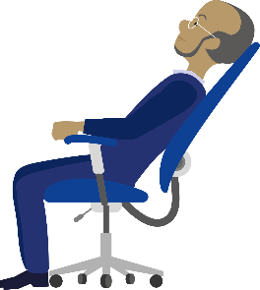
3. Sedavý spôsob života – Tipy na pohyb 2
    Pravidelne cvičte rýchle cviky na zlepšenie krvného obehu a uvoľnenie svalového napätia:
      Otáčajte hlavou doľava a doprava.
      Nakloňte hlavu dopredu a jemne s ňou pohýbte zo strany na stranu.
      Ruky a ramená nechajte voľne visieť.
      Potom ramená predkloňte k nohám.
      Krúžte ramenami dozadu a potom dopredu.
      Natiahnite ruky dopredu do výšky ramien. Dajte ruky k sebe (dlane smerujú von) a natiahnite ruky.
      Rozpažte ruky do strán a dozadu.
      Päty položte na zem a zdvihnite prsty na nohách.
      Položte prsty na podlahu a zdvihnite päty.
Notes:
Canadian Centre for Occupational Health and Safety. OSH Answers Fact Sheets. Stretching – At the Workstation. https://www.ccohs.ca/oshanswers/ergonomics/office/stretching.html.
EU-OSHA – European Agency for Safety and Health at Work. Promoting moving and exercise at work to avoid prolonged standing and sitting. https://oshwiki.eu/wiki/Promoting_moving_and_exercise_at_work_to_avoid_prolonged_standing_and_sitting
EU-OSHA – European Agency for Safety and Health at Work. Recommendations and interventions to decrease physical inactivity at work. https://oshwiki.eu/wiki/Recommendations_and_interventions_to_decrease_physical_inactivity_at_work

Slide 27
4. Organizácia práce
Uvádzame tu niekoľko praktických tipov na zlepšenie rovnováhy medzi pracovným a súkromným životom a organizáciu práce pri práci z domu:
  Zabezpečte si samostatnú domácu kanceláriu, kde môžete pracovať bez vyrušovania. Toto pomôže zachovať jasné oddelenie práce od domova.
  Naplánujte si pracovný deň (vrátane obeda a krátkych prestávok).
  Dodržiavajte „bežnú“ pracovnú dobu v kancelárii.
  Zachovávajte bežné zvyklosti: vstávajte a začínajte v rovnakom čase, ako by ste robili v „bežný“ pracovný deň.
  Pripravte si plány na to, čo budete robiť po pracovnej dobe. Ak máte niekde byť na konci pracovného dňa, je pravdepodobnejšie, že sa odhlásite a prestanete pracovať.
  Zaistite rôznorodosť pracovných úloh, aby ste sa vyhli jednotvárnosti.
Notes:
EU-OSHA – European Agency for Safety and Health at Work. Practical tips to make home-based telework as healthy, safe and effective as possible. https://oshwiki.eu/wiki/Practical_tips_to_make_home-based_telework_as_healthy,_safe_and_effective_as_possible
EU-OSHA – European Agency for Safety and Health at Work. Work-life balance – Managing the interface between family and working life. https://oshwiki.eu/wiki/Work-life_balance_%E2%80%93_Managing_the_interface_between_family_and_working_life

Slide 28
5. Psychosociálne faktory
Podpora práce (t. j. sociálna podpora, autonómia, rozhodovanie) je dôležitým prvkom pre psychosociálne a fyzické zdravie zamestnancov.
Spokojnosť s prácou rastie, keď zamestnanci pociťujú dostatočné vedenie a podporu počas svojej (tele)práce.
Uvádzame tu niekoľko praktických tipov na obmedzenie psychosociálnych rizikových faktorov súvisiacich s poškodeniami podporno-pohybovej sústavy pri telepráci:
  Sociálna izolácia / sociálna podpora
  Pracovná záťaž

Slide 29
5. Psychosociálne faktory – sociálna izolácia/podpora
Zostaňte v kontakte s kolegami a nadriadeným prostredníctvom plánovania pravidelných telefonických hovorov alebo virtuálnych stretnutí.
Tímové stretnutia je vhodné striedať s individuálnymi rozhovormi s kolegami a nadriadeným.
Nájdite si čas na neformálne rozhovory a vypočutie priateľských hlasov. Prvú časť stretnutia si vyhraďte na prihlásenie sa, prediskutovanie s každým, ako sa mu darí a rozhovory o problémoch, ktoré nesúvisia s prácou.
Urobte si virtuálne prestávky na kávu s kolegami.
Zabezpečte kolegiálnosť pri telepráci, čo zamestnancom umožní vyjadriť ich obavy a rýchlejšie odhaliť potenciálne ťažkosti.
Notes:
EU-OSHA – European Agency for Safety and Health at Work. Practical tips to make home-based telework as healthy, safe and effective as possible. https://oshwiki.eu/wiki/Practical_tips_to_make_home-based_telework_as_healthy,_safe_and_effective_as_possible

Slide 30
5. Psychosociálne faktory – pracovná záťaž
Neignorujte vysoké pracovné tempo. V prípade (pretrvávajúceho) vysokého pracovného zaťaženia sa dohodnite na stretnutí, aby ste sa porozprávali so svojím nadriadeným.
Počas dňa si doprajte dostatok prestávok, aby ste prerušili fázy intenzívnej práce a nevynechajte obedňajšiu prestávku.
Odpojte sa!
Zabudnete si niekedy urobiť prestávku? Zvážte prácu v časových blokoch trvajúcich 25 minút s päťminútovými prestávkami medzi blokmi.
Zamerajte sa na jednu úlohu a zabráňte vyrušovaniu tak, že budete pracovať v tichej miestnosti, nasaďte si slúchadlá a zatvorte e-mailovú schránku.

Slide 31






Pripojte sa k nám a znížte záťaž!
Ďalšie informácie nájdete na webovom sídle kampane:
  healthy-workplaces.eu
Prihláste sa na odber nášho informačného bulletinu kampane:
  https://healthy-workplaces.eu/en/healthy-workplaces-newsletter
Sledujte informácie o činnostiach a podujatiach prostredníctvom sociálnych médií:
#EUhealthyworkplaces
Notes:
© European Agency for Safety and Health at Work, 2020
Reproduction is authorised provided the source is acknowledged.
For any use or reproduction of photos or other material that is not under the copyright of EU-OSHA, permission must be sought directly from the copyright holders.

